Slide 1



ENTREPUBL – CURRICULUM – Module 1
CREATIVITE
Sortir des sentiers battus et stimuler le progrès grâce à ses idées
2022-1-BE02-KA220-VET-000089555
Des compétences pour le secteur public

Slide 2
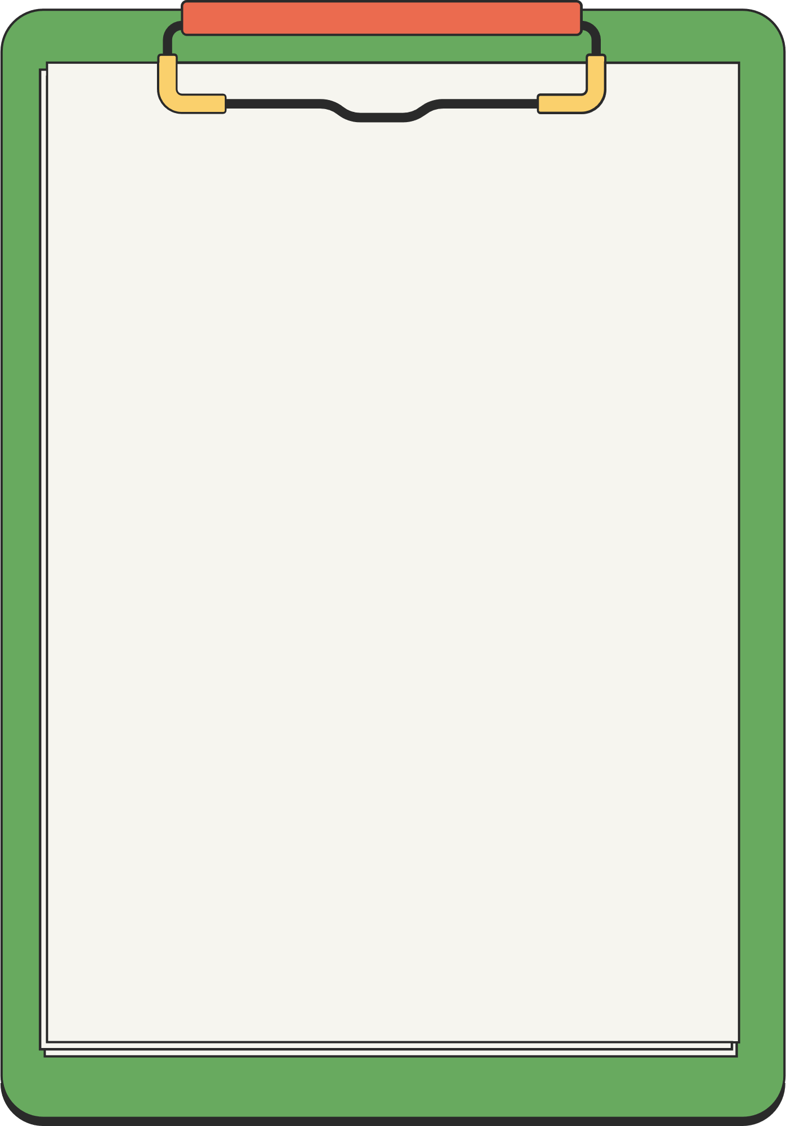
Introduction
Plongez dans le monde passionnant de la créativité et de l'innovation avec notre module de base « Créativité : développer et expérimenter des idées » !
Conçue pour les employés et les formateurs du secteur public, cette expérience d'apprentissage en ligne vous permet de développer des solutions aux défis que vous rencontrez, d'expérimenter des approches innovantes et d'exploiter les outils numériques pour résoudre les problèmes.
Notre module comporte différentes méthodes d’apprentissage (la grille à 9 points, la cartographie de l'empathie et la pensée divergente) pour vous aider à sortir des sentiers battus et à évaluer efficacement les options qui s’offrent à vous. Collaborez avec vos pairs grâce à l'apprentissage en ligne asynchrone et cultivez la confiance nécessaire pour innover au sein de vos équipes.
Une fois le module terminé, vous serez en mesure de combiner connaissances et ressources pour de meilleurs résultats en exploitant des outils numériques.
Préparez-vous à libérer votre potentiel créatif et à transformer votre façon de travailler !

Slide 3

Pensez différemment!
Identifiez 100 façons possibles d’utiliser un trombonne
La personne qui en a trouvé le plus a gagné

Slide 4
Pourquoi les employés du secteur public doivent-ils être plus créatifs et innovants?
Evolution des besoins de la société : À mesure que la société évolue, les défis auxquels le public est confronté évoluent également. Une pensée créative est nécessaire afin de résoudre ces problèmes complexes et changeants.
Technologies émergentes : Avec l’avènement de technologies telles que l’IA, l’apprentissage automatique et la blockchain, les agents publics auront besoin de créativité pour exploiter ces outils afin d’améliorer leurs services.
Changement climatique : L’aggravation de la crise climatique demande des solutions innovantes et durables qui nécessitent créativité et ingéniosité.
Urbanisation : L’urbanisation croissante et les défis qui y sont associés exigent des approches créatives en matière de planification urbaine, de gestion des ressources et de santé publique.
Exigence accrue de transparence : La confiance du public dans le gouvernement s’érode dans de nombreuses régions du monde. Des stratégies créatives de communication et d’engagement peuvent aider à rétablir cette confiance.
Évolution de la main-d’œuvre : À mesure que la main-d’œuvre se diversifie, les fonctionnaires devront faire preuve de créativité pour favoriser la création de lieux de travail inclusifs et équitables.
Contraintes budgétaires : Les incertitudes économiques conduisent souvent à des budgets plus serrés. Il faudra faire preuve de créativité pour faire plus avec moins.
Complexité croissante des questions politiques : Alors que ces questions s’interconnectent de plus en plus, des approches créatives seront nécessaires pour développer des solutions politiques holistiques/globales et efficaces.
Mondialisation : À mesure que les sociétés deviennent de plus en plus interconnectées, les fonctionnaires devront faire preuve de créativité pour aborder les questions qui transcendent les frontières.
Évolution de la démocratie : À mesure que l'engagement citoyen évolue, la créativité sera nécessaire pour développer de nouvelles façons d'impliquer le citoyen dans les processus décisionnels.

Slide 5
Obstacles à la créativité dans le secteur public
Culture bureaucratique : Traditionnellement, les administrations ont privilégié la conformité et l’exactitude des procédures plutôt que l’innovation et la créativité.
Crainte d’échouer : Les agents publics peuvent être réticents à essayer de nouvelles approches par crainte d’un échec ou de critiques.
Ressources limitées : Le temps, le personnel et le budget limités peuvent restreindre la capacité d'expérimenter des solutions créatives.
Manque de formation et de compétences : les agents publics n’ont peut-être pas été formés à la pensée créative ou à l’innovation.
Pressions politiques : Les employés du secteur public travaillent souvent sous la pression du monde politiques qui peut privilégier les victoires à court terme plutôt que les solutions créatives à long terme.
Fragmentation des services : Le manque de communication et d’interactions entre service peut rendre difficile la mise en œuvre de solutions créatives et holistiques.
Cadre réglementaire : Des réglementations et règles strictes peuvent limiter la capacité de sortir des sentiers battus et de mettre en œuvre des solutions créatives.
Manque d’incitations : Si la créativité et l’innovation ne sont pas récompensées ou reconnues, les fonctionnaires risquent d’être peu incités à penser de manière créative.
Résistance au changement : Comme toute organisation, les administrations peuvent être résistantes au changement, entravant ainsi l’adoption d’approches créatives.
Manque de diversité : Le manque de solutions potentielles peut limiter la génération d’idées créatives.

Slide 6


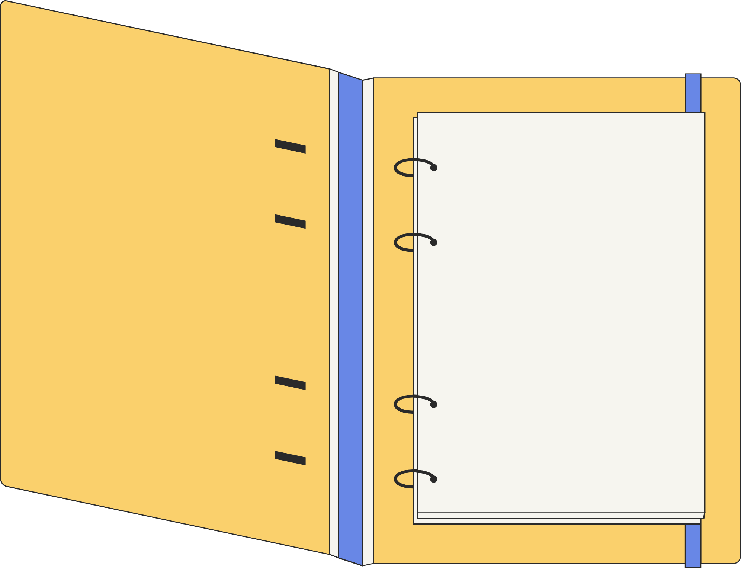
Objectifs
Objectif 1
Objectif 2
Objectif 3
Développer et tester de nouvelles façons de penser et de faire
Utiliser de nouveaux outils et techniques afin d’améliorer ses pratiques professionnelles
Développer son indépendance et sa confiance en soi pour progresser et découvrir de nouveaux talents

Slide 7



Aperçu du module
Parcours d’apprentissage
Développer des idées et découvrir des opportunités pour créer de la valeur et apporter des solutions nouvelles aux défis existants et à venir
Explorer et expérimenter des approches innovantes
Combiner connaissances et ressources pour obtenir des résultats
Utiliser les outils et technologies numériques pour créer des connaissances et innover
S'engager individuellement et collectivement dans la compréhension et la résolution de problèmes conceptuels et situationnels dans des environnements numériques
Méthode d’apprentissage
  En ligne, de façon indépendante
  Workshop
  Apprentissage par les pairs en ligne
Durée: 5 heures

Slide 8


Auteurs
BIO
Hazel est une passionnée de l’art du possible. Sa carrière a consisté à créer et à promouvoir des expériences d'apprentissage toujours plus pertinentes, utiles et significatives, afin de stimuler l'engagement et le potentiel de tous les apprenants, quels que soient leurs besoins, intérêts, expériences et aspirations. Au cours de sa carrière d'enseignante, elle a travaillé avec des jeunes, des adultes et des éducateurs, dans les domaines de la formation continue, de l'apprentissage par le travail et de l'enseignement supérieur, afin de développer un large éventail d'aptitudes et de compétences.
Hazel Israel
BIO
J’ai une vaste expérience de la comptabilité, de la gestion financière, de la gestion d'entreprise et de la gestion de projets, cela au sein de différentes organisations et dans différents pays dans des contextes multiculturels. Je sais tirer parti de mes compétences communicationnelles et de leader afin de favoriser le succès de l'entreprise.
Jyoti Gupta

Slide 9

Module
CREATIVITE: Sortir des sentiers battus
Pensez autrement!

Slide 10
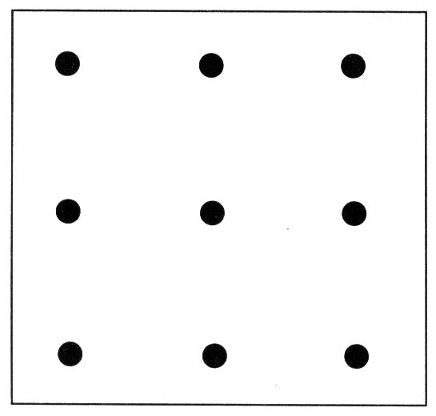
Le casse-tête des 9 points
L'exercice des 9 points est un puzzle classique souvent utilisé dans la formation à la créativité pour illustrer le concept de « sortir des sentiers battus ». Voici comment un formateur du secteur public peut guider un groupe tout au long de l'exercice :
Présentez le puzzle : dessinez une grille de neuf points, disposés en trois rangées de trois. Expliquez les règles du puzzle : ils doivent relier les neuf points en traçant seulement quatre lignes droites, sans retirer le crayon du papier.
Prévoyez du temps pour l’expérimentation : donnez au groupe le temps d’essayer de résoudre le puzzle par lui-même. Il s’agit d’une étape cruciale, car elle offre aux participants l’opportunité de s’intéresser au problème et d’expérimenter différentes approches.
Discutez des défis : animez une discussion de groupe sur les difficultés rencontrées en essayant de résoudre le casse-tête. Cela peut aider à mettre en évidence les hypothèses et les blocages mentaux qui pourraient entraver leur pensée créative.
Révélez la solution : Après la discussion, révélez la solution du puzzle. La clé pour résoudre le puzzle est d’aller au-delà des limites du carré formé par les neuf points. C’est une métaphore pour sortir des sentiers battus. Commencez par un point de coin, tracez une ligne vers le haut, puis vers le coin opposé, puis à l'extérieur de la boîte jusqu'au bord du point du milieu et enfin vers le coin inférieur.
Réfléchissez à la solution : après avoir révélé la solution, animez une discussion sur les implications de la solution. Discutez de l’importance de remettre en question les hypothèses et de la valeur de penser au-delà des limites perçues lors de la résolution de problèmes.
Appliquez la leçon : Enfin, reliez le puzzle au travail effectué par l'équipe dans le secteur public. Comment pourraient-ils « sortir des sentiers battus » dans leurs rôles ? Quelles hypothèses développer dans leur travail ? Cette étape permet de garantir que les leçons de l’exercice sont appliquées à leurs tâches et défis quotidiens.
N'oubliez pas que le but de cet exercice est d'encourager la pensée créative et de remettre en question les hypothèses, plutôt que de simplement résoudre l'énigme. Assurez-vous de créer un environnement favorable dans lequel les participants se sentent à l'aise pour partager leurs pensées et leurs idées.
It is possible to insert here a picture, or a link to video, etc, to reinforce what described aside

Slide 11
Le case-tête des 9 points
Joignez les 9 points avec seulement 4 lignes droites et sans retirer le crayon de la page.
It is possible to insert here a picture, or a link to video, etc, to reinforce what described aside

Slide 12

Le casse-tête des 9 points: SOLUTION
Joignez les 9 points avec seulement 4 lignes droites et sans retirer le crayon de la page.
Conclusion: Sortez des sentiers battus pour résoudre les problèmes et créer des solutions ☺

Slide 13

Comment INNOVER?
Utilisez les questions suivantes pour inspirer de nouvelles façons de penser les choses afin de créer des opportunités :
Que pourrions-nous regarder d’une nouvelle manière ou sous une nouvelle perspective ?
Que pourrions-nous utiliser d’une manière nouvelle ou pour la première fois ?
Que pourrions-nous déplacer, en changeant sa position dans le temps ou dans l'espace ?
Que pourrions-nous interconnecter d’une manière différente, ou pour la première fois ?
Que pourrions-nous modifier ou changer, en termes de conception et de performances ?
Que pourrions-nous faire pour créer quelque chose de vraiment nouveau ?
Que pourrions-nous imaginer pour créer une expérience formidable pour quelque chose ?

Slide 14
Comment AIDER ?
Mise en situation :
Commencez par donner à chaque apprenant une feuille (de papier ou dématérialisée).
En haut de chaque feuille de papier, demandez aux apprenants de formuler une idée ou une suggestion pour un projet, une amélioration, un produit ou un service.
Une fois l’idée choisie, chaque apprenant passe sa feuille de papier à la personne à sa droite. La deuxième personne ajoute d’autres suggestions à l’idée pour la développer.
Le morceau de papier est ensuite transmis à la personne suivante à droite pour y ajouter une autre suggestion.
Ce processus est répété dans l'ensemble du groupe jusqu'à ce que chaque apprenant ait eu l'occasion d'ajouter ou de développer les idées de tous les membres du groupe. Chaque apprenant doit finir avec son idée originale avec les commentaires de tous les autres membres de la classe.

Slide 15
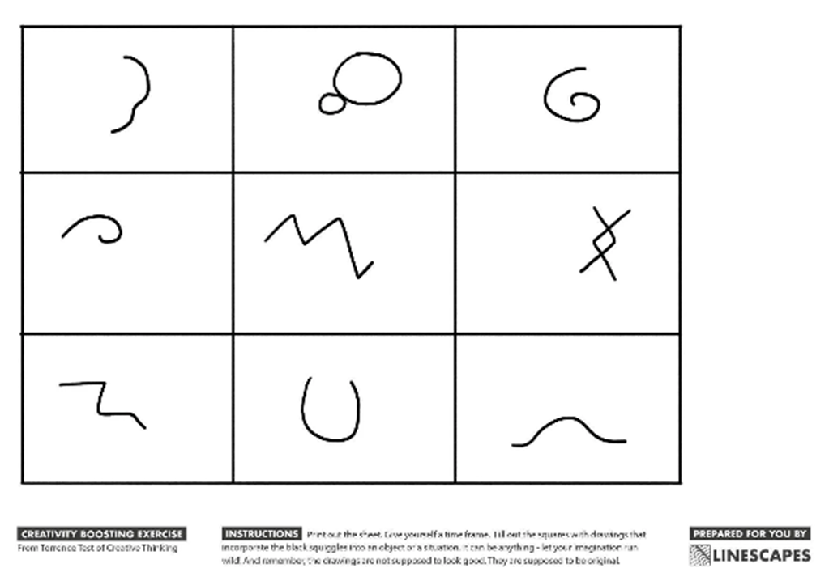
Test de Créativité de Torrance
Présentez le test de Torrance aux participants. Expliquez que le test de Torrance est un outil bien connu pour stimuler la créativité et qu'il est utilisé depuis de nombreuses années dans divers domaines, notamment l'éducation, la psychologie et les affaires.
Expliquez le but de l’exercice. Faites savoir aux participants que le but de l’exercice est de les aider à explorer leurs forces créatives et à développer leur créativité.
Distribuez le modèle de test Torrance à chaque participant. Vous pouvez trouver de nombreuses versions différentes du modèle de test Torrance en ligne, mais assurez-vous d'en choisir une qui convient au niveau de vos participants et à la nature des tâches qu'ils effectuent dans le secteur public.
Demandez aux participants de remplir le modèle de test Torrance. Expliquez-leur qu'ils complèteront les marques sur le papier pour créer une image complète. Assurez-vous de fournir des instructions claires et concises, afin que les participants comprennent ce que l'on attend d'eux.

Slide 16
Test de Créativité de Torrance
Une fois que les participants ont terminé le test de Torrance, examinez leurs réponses. Recherchez des tendances dans leurs réponses et identifiez les domaines dans lesquels elles sont identiques et ceux dans lesquels elles sont différentes.
Utilisez les résultats du test Torrance pour développer des sessions de formation axées sur les domaines dans lesquels les participants peuvent faire preuve de créativité. Par exemple, si les participants ont du mal à générer de nouvelles idées, vous pouvez développer une séance sur les techniques de brainstorming ou les méthodes d'idéation.
Encouragez les participants à mettre en pratique leurs compétences créatives en dehors des séances de formation. Donnez-leur des missions ou des défis qui les obligent à appliquer leur nouvelle créativité à des problèmes ou à des situations réelles dans le secteur public.
https://youtu.be/Gy_2vcTza8c

Slide 17
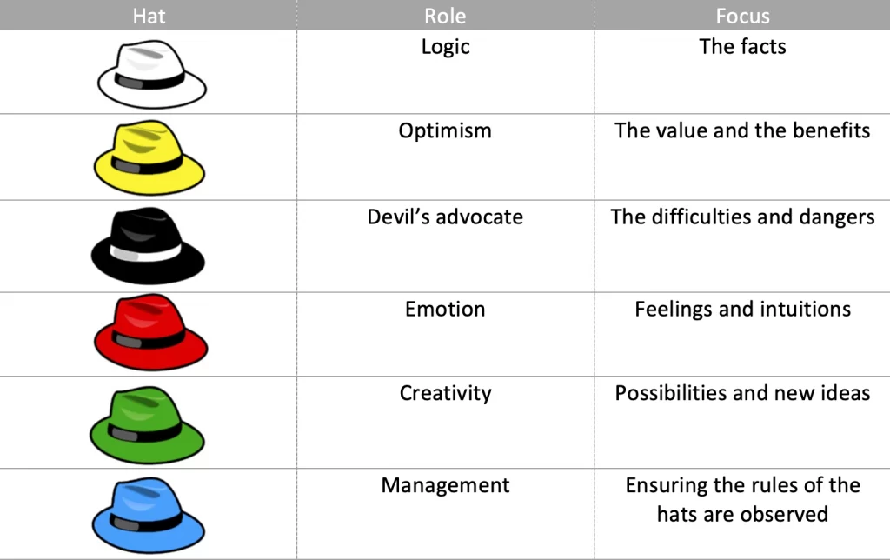
6 chapeaux de réflexion
Voici quelques instructions, étape par étape, destinées aux travailleurs du secteur public sur la manière dont ils peuvent utiliser la technique des 6 chapeaux de réflexion pour acquérir différentes perspectives et comprendre un problème plus clairement :
Présentez la technique des 6 chapeaux de réflexion aux participants. Expliquez que les 6 chapeaux de réflexion sont un outil de réflexion parallèle, dans lequel toutes les personnes impliquées dans la discussion portent le même « chapeau » en même temps, pour aborder un problème sous différents angles.
Expliquez le but de l’exercice. Faites savoir aux participants que le but de l’exercice est de les aider à réfléchir plus efficacement et plus objectivement à un problème en se concentrant sur un aspect spécifique à la fois.
Text, Text, Text, Text

Slide 18
6 chapeaux de réflexion
Expliquez chacun des 6 chapeaux de réflexion et leurs fonctions respectives :
Chapeau blanc : Le chapeau blanc représente des faits, des chiffres et des informations objectives. Lorsqu’ils portent le chapeau blanc, les participants doivent se concentrer sur la collecte de données et d’informations liées au problème.
Chapeau rouge : Le chapeau rouge représente les émotions, les sentiments et l'intuition. Lorsqu’ils portent le chapeau rouge, les participants doivent se concentrer sur leurs intuitions et leurs réactions personnelles face au problème.
Chapeau noir : Le chapeau noir représente le jugement, la critique et la réflexion prudente. Lorsqu’ils portent le chapeau noir, les participants doivent se concentrer sur l’identification des problèmes potentiels, des risques et des faiblesses liés au problème.
Chapeau jaune : Le chapeau jaune représente l’optimisme, la pensée positive et les avantages. Lorsqu’ils portent le chapeau jaune, les participants doivent se concentrer sur l’identification des avantages et opportunités potentiels liés au problème.
Chapeau vert : Le chapeau vert représente la créativité, les nouvelles idées et les possibilités. Lorsqu'ils portent le chapeau vert, les participants doivent se concentrer sur la génération de nouvelles idées, solutions et alternatives liées au problème.
Chapeau bleu : Le chapeau bleu représente le contrôle, la gestion et l’organisation. Lorsqu'ils portent le chapeau bleu, les participants doivent se concentrer sur la gestion du processus de réflexion, la définition d'objectifs et l'évaluation des progrès.

Slide 19
6 chapeaux de réflexion
Distribuez un énoncé de problème ou un scénario aux participants. Assurez-vous que l'énoncé du problème est pertinent pour le travail des professionnels du secteur public et qu'il est suffisamment stimulant pour nécessiter plusieurs perspectives.
Demandez aux participants de mettre l'un des six chapeaux de réflexion à la fois et de discuter de l'énoncé du problème en fonction de la perspective de ce chapeau. Encouragez-les à se concentrer uniquement sur la perspective du chapeau qu’ils portent et évitez de mélanger les perspectives.
Parcourez les différents chapeaux dans l'ordre, en discutant de l'énoncé du problème du point de vue de chaque chapeau.
Encouragez les participants à prendre des notes pendant l’exercice. Cela les aidera à se souvenir des différentes perspectives et idées générées au cours de l’exercice.
Une fois que tous les chapeaux ont été discutés, concluez l’exercice en résumant les principales idées et points à retenir de chaque point de vue. Encouragez les participants à appliquer ces connaissances à leur travail dans le secteur public.
En suivant ces instructions, étape par étape, les agents du secteur public peuvent utiliser la technique des 6 chapeaux de réflexion pour acquérir différentes perspectives et comprendre un problème plus clairement.

Slide 20
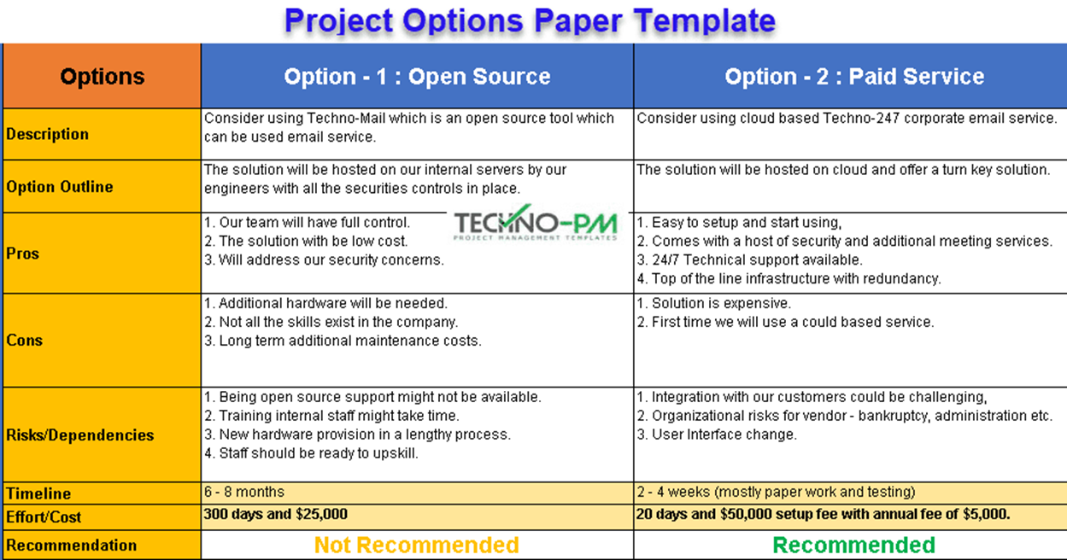
Evaluation des options possibles
Voici quelques instructions, étape par étape, pour un travailleur du secteur public concernant la façon d’aborder les solutions possibles à un problème :
1) Définissez le problème ou l’opportunité qui nécessite une évaluation des options. Identifiez le besoin ou l’opportunité qui s’est présentée et clarifiez les objectifs et les exigences spécifiques auxquels toute option potentielle doit répondre.
2) Identifiez les options possibles. Réfléchissez et identifiez toutes les options possibles pour résoudre le problème ou l’opportunité. Envisagez différentes approches, méthodes et solutions et dressez une liste de toutes les options qui répondent aux objectifs et aux exigences.

Slide 21
Evaluation des options possibles
3) Évaluez la faisabilité de chaque option en analysant les facteurs suivants :
Coût : Tenez compte des coûts initiaux et continus de chaque option, ainsi que de toutes les implications financières à long terme.
Temps : Tenez compte du temps requis pour mettre en œuvre chaque option, ainsi que de toute interruption ou retard potentiel.
Risque : Tenez compte des risques potentiels et des incertitudes associés à chaque option, ainsi que de la probabilité de succès.
Avantages : Tenez compte des avantages et des impacts potentiels de chaque option, ainsi que de toute conséquence imprévue.
Opinions des parties prenantes : Tenez compte des opinions et des besoins de toutes les parties prenantes susceptibles d’être affectées par chaque option, y compris les parties prenantes internes et externes.
Notez chaque option. Attribuez des notes à chaque option en fonction des critères d’évaluation énumérés ci-dessus. Utilisez un système de notation pour classer chaque option et déterminer quelles options sont les plus réalisables et souhaitables.

Slide 22
Evaluation des options possibles
4) Analysez les résultats. Analysez les scores et identifiez les options qui répondent le plus efficacement aux objectifs et aux exigences. Passez en revue le classement des différentes options et considérez les risques, les avantages et les compromis potentiels de chaque option.
5) Faites une recommandation. Sur base de l’analyse, faites une recommandation sur la ou les options à poursuivre. Expliquez pourquoi cette/ces option(s) est/sont le meilleur choix et fournissez des arguments probants à l’appui de votre décision.
6) Élaborez un plan de mise en œuvre. Une fois la décision prise, élaborez un plan détaillé pour mettre en œuvre l’option choisie. Tenez compte des ressources, des délais, des risques et des besoins des parties prenantes, et créez un plan réaliste et réalisable.
7) Surveillez et évaluez la mise en œuvre. Surveillez la mise en œuvre de l’option choisie et évaluez son efficacité et son impact au fil du temps. Apportez les ajustements nécessaires pour garantir que l’option répond efficacement aux objectifs et aux exigences.
En suivant ces instructions étape par étape, un travailleur du secteur public peut entreprendre une évaluation des options pour identifier et évaluer les options potentielles pour résoudre un problème ou découvrir une opportunité. Bonne chance!

Slide 23
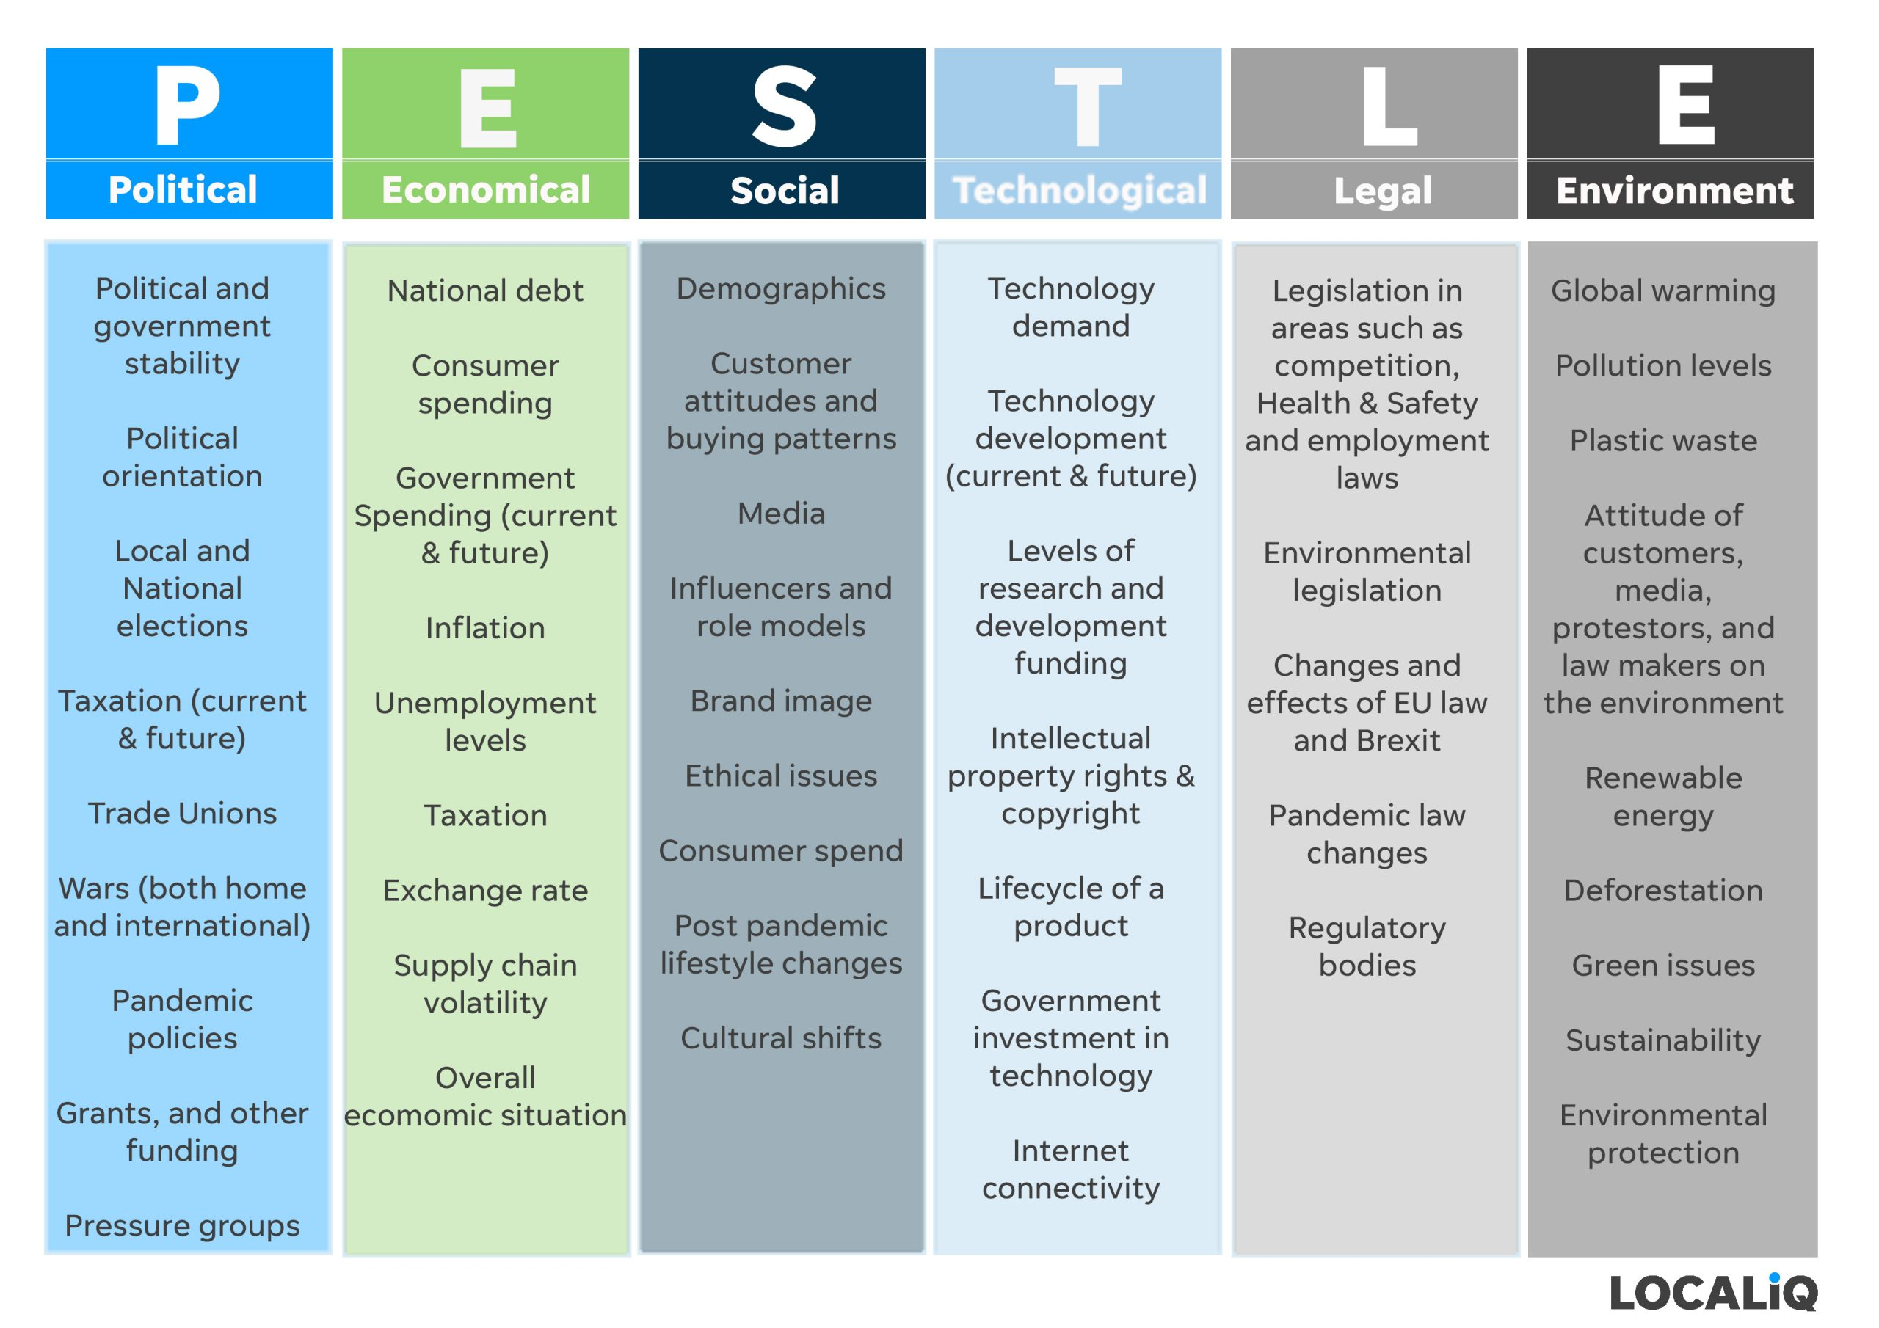
Analyse PESTLE
Text, Text, Text, Text
Le but de cet exercice est de découvrir les forces politiques, économiques, sociales, technologiques, juridiques et environnementales qui entourent votre organisation afin que vous puissiez garder un cap et mener vos idées à bien. Il s'agit d'un processus que votre équipe doit continuellement évaluer et optimiser.

Slide 24

Analyse PESTLE
Définissez l’objectif de l’analyse. Identifiez le problème, le projet ou la décision qui nécessite l’analyse PESTLE. Définissez clairement l’objectif de l’analyse et assurez-vous que toutes les parties prenantes impliquées le comprennent.
Politique : Comment le gouvernement influence-t-il l'économie ou votre secteur en particulier ? Les facteurs politiques peuvent inclure les politiques fiscales, les tarifs douaniers, les restrictions commerciales, la corruption, les subventions, etc.
Économie : Quel est l'impact de l’environnement économique sur votre institution ? Quels sont les effets à long terme ? Les facteurs économiques peuvent inclure le taux d’inflation, les taux d’intérêt, les modèles de croissance économique, les coûts de main-d’œuvre, les taux de chômage, etc.
Social : Que se passe-t-il culturellement ? Comment cela affecte-t-il les usagers du service public ? Décrivez l'environnement social de votre environnement de travail. Examinez les tendances culturelles, les données démographiques, les attitudes et les croyances, les tendances en matière de mode de vie, etc.

Slide 25

Analyse PESTLE
Technologie : Quelles avancées technologiques affectent votre secteur ? Les facteurs technologiques font référence à l’automatisation, à la recherche et au développement ainsi qu’au niveau d’innovation en cours sur le marché.
Juridique : Existe-t-il certaines lois qui affectent votre organisation ? Existe-t-il des lois internes ou des politiques juridiques ? Certaines plus que d’autres ?
Environnement : Quel est l'impact de votre environnement immédiat sur votre travail ? Décrivez votre situation géographique, votre climat, votre empreinte carbone, les réglementations environnementales, les lois sur la pollution, les politiques de recyclage, etc.
Une fois cette analyse terminée, analysez les résultats pour déterminer les actions à entreprendre. Recherchez des modèles et des connexions entre différents éléments pour développer des idées. Développez un plan d’action.

Slide 26
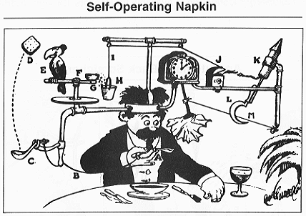
Réaction en chaîne – Rube Goldberg
Divisez les apprenants en petits groupes de 3 à 5 membres.
Fournissez à chaque groupe un ensemble de matériaux tels que des dominos, des billes, des blocs, de la ficelle, des tasses, des élastiques et tout autre objet pouvant être utilisé pour construire une machine à réaction en chaîne.
Expliquez que l'objectif est que chaque groupe construise une machine à réaction en chaîne qui accomplit une tâche simple, comme sonner une cloche ou allumer une ampoule.
Donnez-leur le temps de réfléchir et de concevoir leur machine. Encouragez-les à combiner leurs connaissances, leurs compétences et leurs ressources pour créer une solution unique et efficace.
Une fois le design finalisé, chaque groupe devra présenter sa machine au reste de la classe.
Enfin, tous les groupes connecteront leurs machines entre elles pour créer une réaction en chaîne massive.
Cette activité encourage les apprenants à penser de manière créative, à travailler en collaboration et à utiliser leurs connaissances et leurs ressources pour atteindre un objectif commun. Cela favorise également les compétences en résolution de problèmes et le travail d’équipe.
It is possible to insert here a picture, or a link to video, etc, to reinforce what described aside

Slide 27

Hackez pour le changement!
Identifiez le problème ou le défi qui doit être surmonté et expliquez pourquoi cela est important. Fournissez des informations générales et un contexte pour aider les participants à comprendre le problème.
Rassemblez un groupe de participants. Invitez des personnes d'horizons, d'expertises et de secteurs différents à participer au hackathon. Cela garantira le partage d’une large variété d’idées et de perspectives.
Présentez le format hackathon. Expliquez le processus du hackathon, y compris le délai et les attentes. Encouragez les participants à penser de manière créative et hors des sentiers battus.
Réfléchissez à des idées. Demandez aux participants de générer des idées pour résoudre le problème. Utilisez des techniques telles que le brainstorming, la cartographie mentale ou d’autres méthodes de pensée créative pour générer une grande variété d’idées.
Sélectionnez une solution. Une fois les idées générées, sélectionnez la ou les meilleures idées réalisables, percutantes et réalistes.
Une fois la solution choisie, travaillez ensemble pour élaborer un plan de mise en œuvre de la solution. Tenez compte des ressources, des délais et des besoins des parties prenantes et assurez-vous que le plan est réaliste et réalisable.
Présentez la solution et le plan pour résoudre le problème. Offrez des opportunités de rétroaction et de discussion.
It is possible to insert here a picture, or a link to video, etc, to reinforce what described aside

Slide 28
Hackez pour le changement!
Durée : 60 minutes
Matériel nécessaire : Post-its, stylos, tableau blanc, marqueurs
Introduction (10 minutes)
Présentez le problème ou le défi et le format du hackathon.
Expliquez l’importance du brainstorming et du partage d’idées.
Divisez les participants en petits groupes de 3 à 5 personnes.
Brainstorming (20 minutes)
Demandez à chaque groupe de réfléchir à autant d'idées que possible pour résoudre le problème.
Encouragez les participants à penser de manière créative et hors des sentiers battus.
Demandez à chaque groupe d'écrire ses idées sur des notes autocollantes et de les inscrire sur le tableau blanc.
Sélection d'idées (10 minutes)
Demandez à chaque groupe de sélectionner la meilleure idée dans sa liste.
Encouragez chaque groupe à partager son idée avec l’ensemble du groupe.
Discutez de la faisabilité, de l’impact et du réalisme de chaque idée.
Élaboration du plan (15 minutes)
Une fois la meilleure idée sélectionnée, travaillez ensemble pour élaborer un plan de mise en œuvre de la solution.
Tenez compte des ressources, des délais et des besoins des parties prenantes.
Présentation et feedback (5 minutes)
Demandez à chaque groupe de présenter sa solution et son plan à l’ensemble du groupe.
Offrez des opportunités de rétroaction et de discussion.
It is possible to insert here a picture, or a link to video, etc, to reinforce what described aside

Slide 29
Changer le monde une idée à la fois
Demandez aux participants de suggérer une liste d’activités professionnelles qu’ils connaissent bien. Il peut s'agir de noms de secteurs d’activité ou d'équipes ou de noms de tâches plus spécifiques (relations partenariales, première ligne, communication, budget…).
Sur la base des suggestions du groupe, dressez une liste de 10 à 20 activités au tableau.
Demandez aux participants de se concentrer sur l’une des activités. Basez-vous sur ce qu'ils en savent, demandez-leur de prendre quelques minutes pour essayer de développer un ou plusieurs nouveaux produits ou services. Par exemple, il peut être frustrant de faire la queue pour utiliser le photocopieur. Les participants pourraient trouver un moyen pour les gens de faire quelque chose d'utile pendant qu'ils attendent. En générant leurs nouvelles idées, ils doivent se rapporter à une activité ou un processus spécifique.
Dressez une liste d’activités qui peuvent être faites en dehors du travail, comme chanter, tondre le gazon ou jouer au bowling.
It is possible to insert here a picture, or a link to video, etc, to reinforce what described aside

Slide 30
Changer le monde une idée à la fois
Sur la base des suggestions du groupe, dressez une nouvelle liste d'activités. Veillez à n'inclure que les activités dans lesquelles les participants ont de l'expérience.
Demandez maintenant aux participants de développer un ou plusieurs nouveaux produits ou services. Cette fois, demandez-leur d'utiliser leur expérience dans 2 domaines, un organisationnel et un en dehors du travail, en les combinant de manière intéressante et inattendue pour créer de nouveaux produits ou services. Par exemple, chanter en ligne en attendant pour le photocopieur.
Donnez aux gens le temps de développer leurs idées, puis demandez-leur de faire rapport :
Avez-vous eu du mal pour gérer combiner deux idées ?
Si vous avez des problèmes à résoudre, vaut-il mieux avoir une vision étroite ou diversifiée ?
Comment les résultats de ce jeu pourraient-ils être appliqués à votre lieu de travail ?
Comment la formation dans différents domaines pourrait-elle être utilisée pour orienter le processus créatif ?
It is possible to insert here a picture, or a link to video, etc, to reinforce what described aside

Slide 31
Unité d’apprentissage
Evaluation
Répondez aux questions suivantes et découvrez vos résultats!

Slide 32
Questions
Dans quelle mesure êtes-vous doué pour proposer de nouvelles idées et solutions pour améliorer les services publics ?
Dans quelle mesure êtes-vous capable de comprendre et de résoudre des problèmes complexes à l’aide d’outils numériques ?
Dans quelle mesure êtes-vous doué pour introduire des solutions créatives à un problème du secteur public ?
Dans quelle mesure utilisez-vous le brainstorming pour trouver de nouvelles idées pour des projets du secteur public ?
Dans quelle mesure êtes-vous doué pour penser de manière créative pour résoudre les problèmes du secteur public ?
Dans quelle mesure incluez-vous des idées nouvelles et innovantes dans votre travail ?
Dans quelle mesure parvenez-vous à surmonter les obstacles auxquels vous êtes confronté lorsque vous essayez de mettre en œuvre des solutions créatives dans votre travail ?
Dans quelle mesure évaluez-vous le succès et l’impact des solutions ou des projets créatifs que vous entreprenez dans le cadre de votre travail ?

Slide 33





En savoir plus
https://civilservice.blog.gov.uk/2018/06/13/want-a-more-creative-team/
https://www.weforum.org/agenda/2016/01/the-10-skills-you-need-to-thrive-in-the-fourth-industrial-revolution/
https://design102.blog.gov.uk/category/creative/
Creativity In The Workplace - What You Should Know
6 Examples of Creativity at Work

Slide 34

2022-1-BE02-KA220-VET-000089555
The European Commission's support for the production of this publication does not constitute an endorsement of the contents, which reflect the views only of the authors, and the Commission cannot be held responsible for any use which may be made of the information contained therein

